Slide 1
Vector系FBL介绍
2023年6月6日
江陰第一開発部
施暁燁

Slide 2
目录
FBL概述
FBL Soft构成
目次
CONTENTS
FBL启动流程
FBL sequence
FBL作业process
© 2023 JFNST Limited

Slide 3
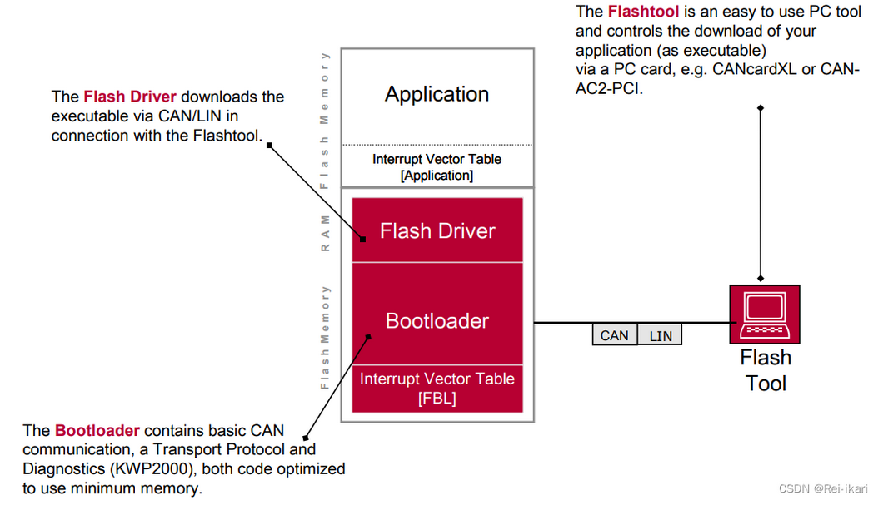

FBL概述
FBL(Flash BootLoader)
嵌入式软件和 PC 工具的组合，旨在通过总线协议（例如 CAN）对 ECU 软件进行刷新。
因此 Flash Bootloader 分为 3 个部分，Bootloader、Flash Driver 和 Flash Tool。

Slide 4
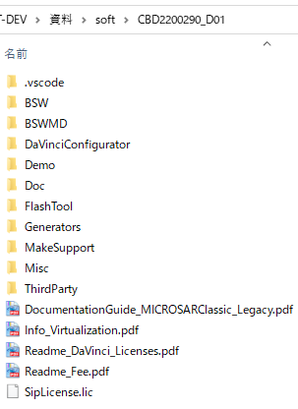
FBL Soft构成
基于Vector提供的软件包(SIP)进行开发
Vector本体代码
BSW模块描述文件(.arxml)
示例代码(Demo)
技术文档和用户手册等Doc
Flash工具(vFlash)
编译文件
第三方软件(mcal，fls等)

Slide 5
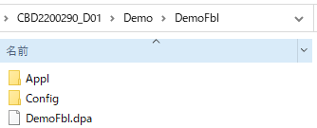
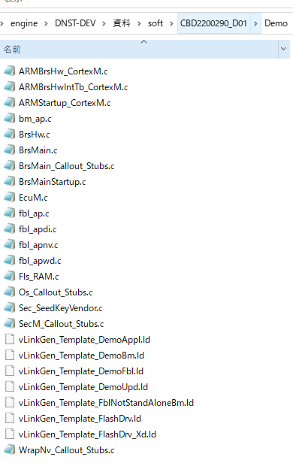
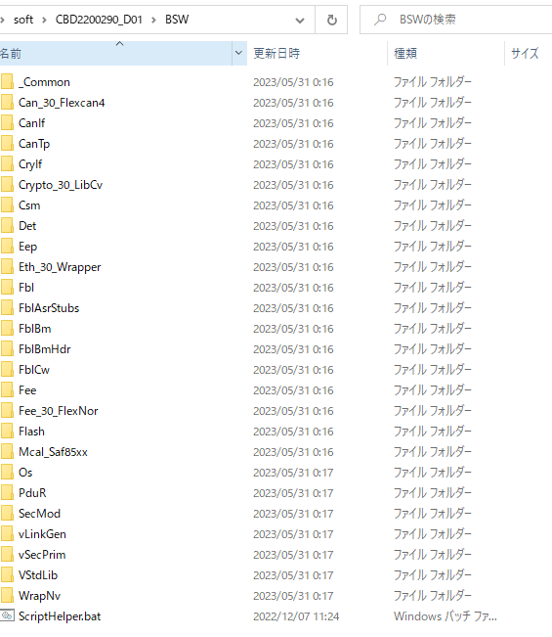
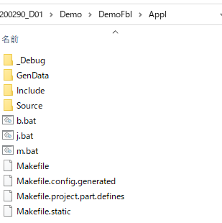
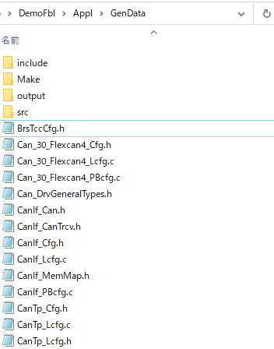
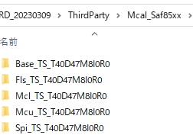
FBL Soft构成
本体代码(Vector维护，用户不可修改)
通信栈(CanTp, CanIf, Can, PduR,)
诊断栈(Dcm)
安全(Smh, Csm, CryIf, )
Fbl模块(Fbl, FblBm, FblBmHdr)
MemMap, vLinkGen
其他
Demo代码(用户基于Demo代码进行开发)
第三方代码(芯片厂商维护，用户不可修改)
Fls
Mcl
Mcu
…

Slide 6
FBL启动流程
【FBL启动流程.xlsx】参照

Slide 7
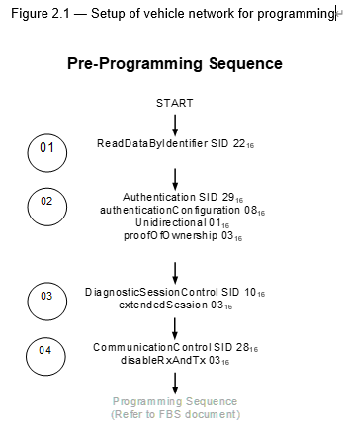
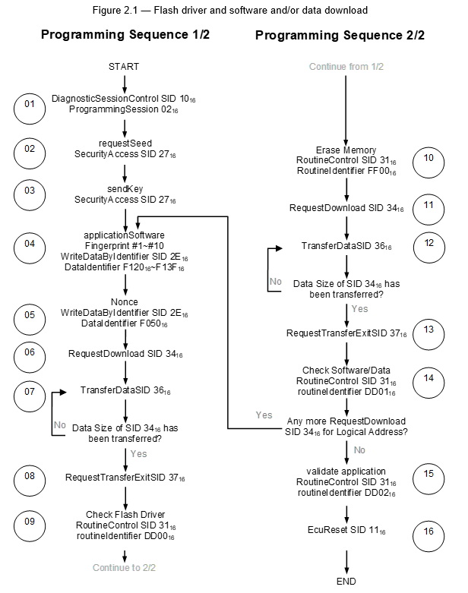
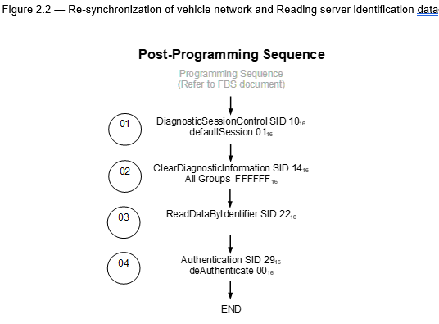
FBL sequence

Slide 8
FBL作业process
要件分析
设计
Config设计
UserCode设计
Interface一览
编码
Davinci自动生成代码
UserCode实装
QAC
检查

